Slide 1

Το παιδι στην τεχνη
ΔΙΚΑΙΩΜΑΤΑ ΤΟΥ ΠΑΙΔΙΟΥ ΣΤΗΝ ΕΚΠΑΙΔΕΥΣΗ
Ξεναγηθείτε στο μουσείο μας

Slide 2
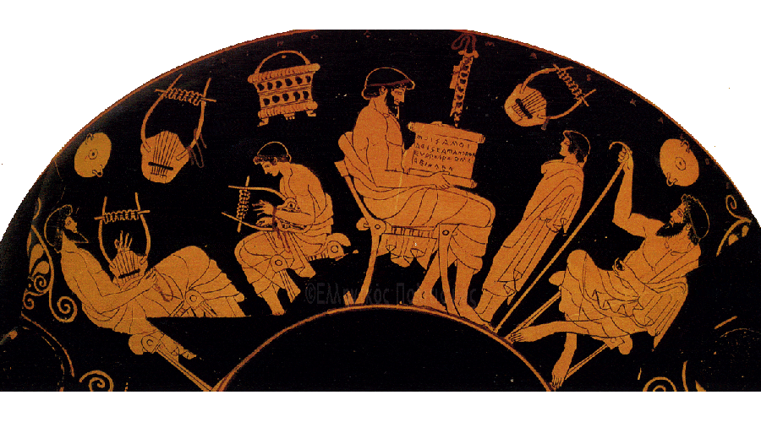
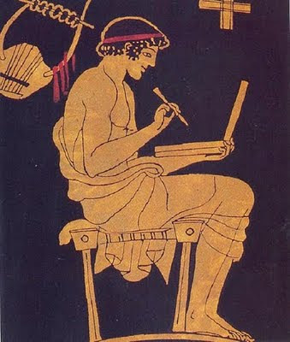
Μαθητής στην αρχαιότητα χρησιμοποιεί γραφίδα για να γραψει στην ταμπλέτα με κερί.
Ομηρική εποχή- διδασκαλία γραφής και μουσικής
1^{ο} Πρότυπο ΓΕΛ Χαλκίδας
Μαθητής στην αρχαιότητα με γραφίδα.
1^{ο} Πρότυπο ΓΕΛ Χαλκίδας
«ΤΟ ΠΑΙΔΙ ΣΤΗΝ ΤΕΧΝΗ»
ΔΙΑΘΕΜΑΤΙΚΗ-ΔΙΕΠΙΣΤΗΜΟΝΙΚΗ – ΔΙΑΤΜΗΜΑΤΙΚΗ – ΔΙΑΣΧΟΛΙΚΗ ΠΡΟΣΕΓΓΙΣΗ ΓΝΩΣΤΙΚΟΥ ΑΝΤΙΚΕΙΜΕΝΟΥ
1^{ο} ΠΡΟΤΥΠΟ ΓΕΛ ΧΑΛΚΙΔΑΣ
Συνεργαζόμενα σχολεία: 2^{ο} ΓΕΛ Αλιβερίου, ΓΕΛ Αυλωναρίου, ΓΕΛ Λίμνης, ΓΕΛ Καρπενησίου

Slide 3
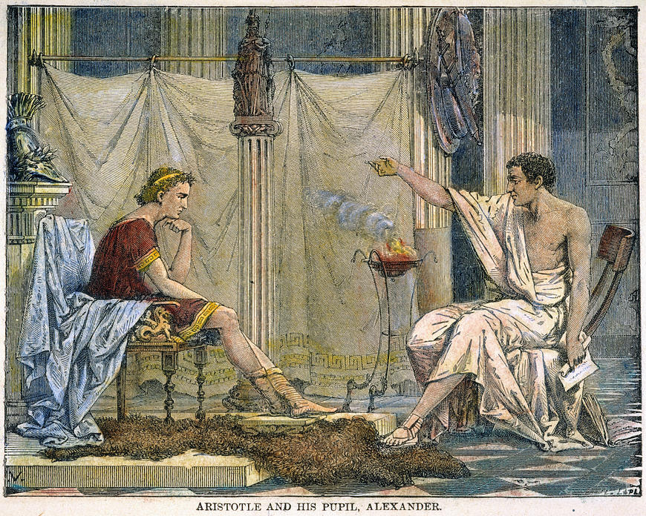
1^{ο} Πρότυπο ΓΕΛ Χαλκίδας
Ο φιλόσοφος Αριστοτέλης διδάσκει τον Μέγα Αλέξανδρο.

Slide 4
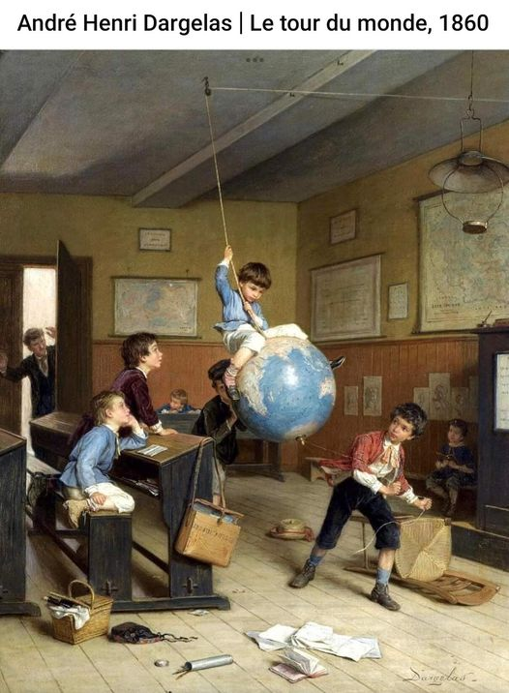
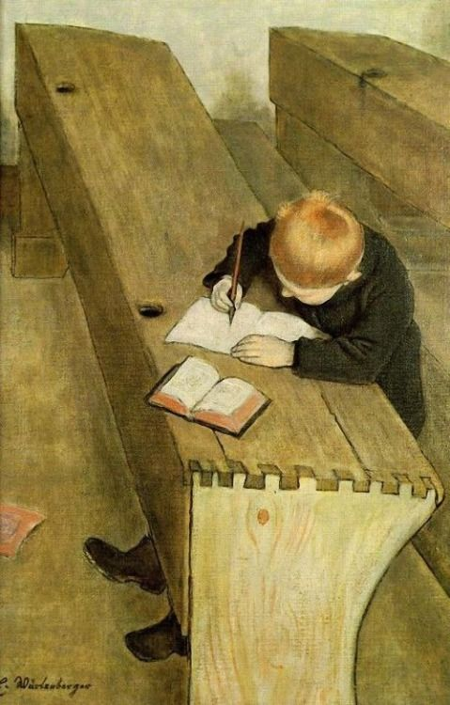
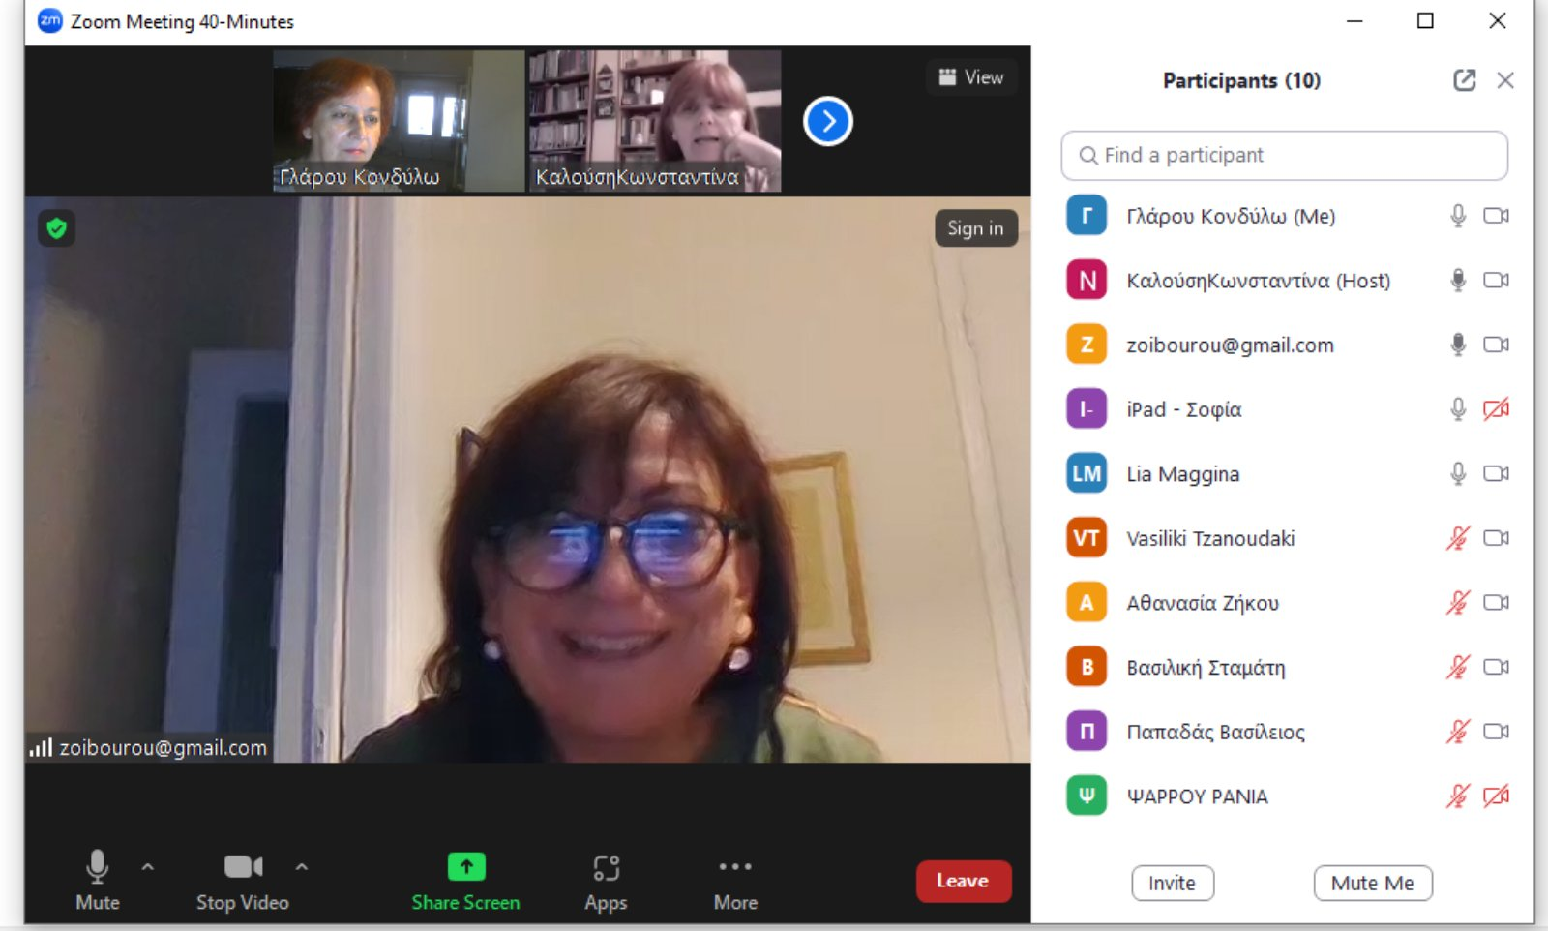
ΓΕΛ ΚΑΡΠΕΝΗΣΙΟΥ
At school (1919), Ernst Würtenberger
ΓΕΛ ΑΥΛΩΝΑΡΙΟΥ

Slide 5
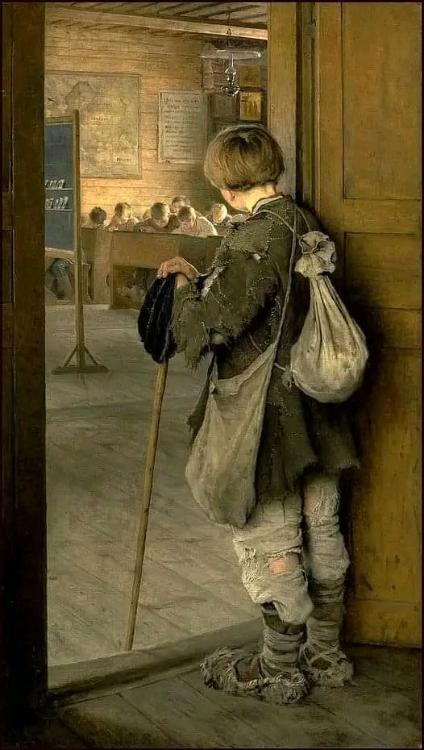
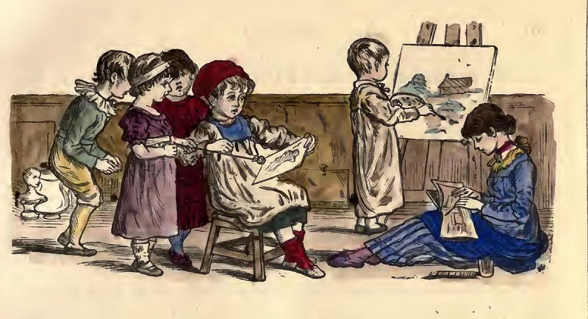

2^{ο} ΓΕΛ ΑΛΙΒΕΡΙΟΥ
ΓΕΛ ΛΙΜΝΗΣ

Slide 6
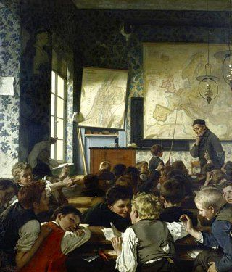

«Class during a geography lesson», Carl Conrad Julius Hertel(1837-1895)
ΓΕΛ ΑΥΛΩΝΑΡΙΟΥ

Slide 7


ΕΥΧΑΡΙΣΤΟΥΜΕ!

